Slide 1

詩篇選讀
V

Slide 2


Morning Has Broken 晨曦破曉
Morning has broken like the first morning 早晨来临，如同第一个清晨
Blackbird has spoken like the first bird 画眉鸣唱，如同第一只鸣禽
Praise for the singing; praise for the morning 赞美这歌唱，赞美这早晨
Praise for them springing fresh from the world 赞美它们初现这清新世界
Sweet the rains‘ new fall sunlit from heaven 天庭的阳光照耀甘霖
Like the first dewfall on the first grass 像第一片叶子上的第一颗露珠
Praise for the sweetness of the wet garden 赞美那湿润花园的甜美
Sprung in completeness where His feet pass 上帝足迹所到之处万物滋长
Mine is the sunlight, mine is the morning 我的世界是阳光，我的世界是清晨
Born of the one light Eden saw play 一切开始，沐浴伊甸园的同一微光
Praise with elation, praise every morning 欣喜地赞美，赞美每一个清晨
God‘s re-creation of the new day 讚美神重造，每一個新的日子

Slide 3
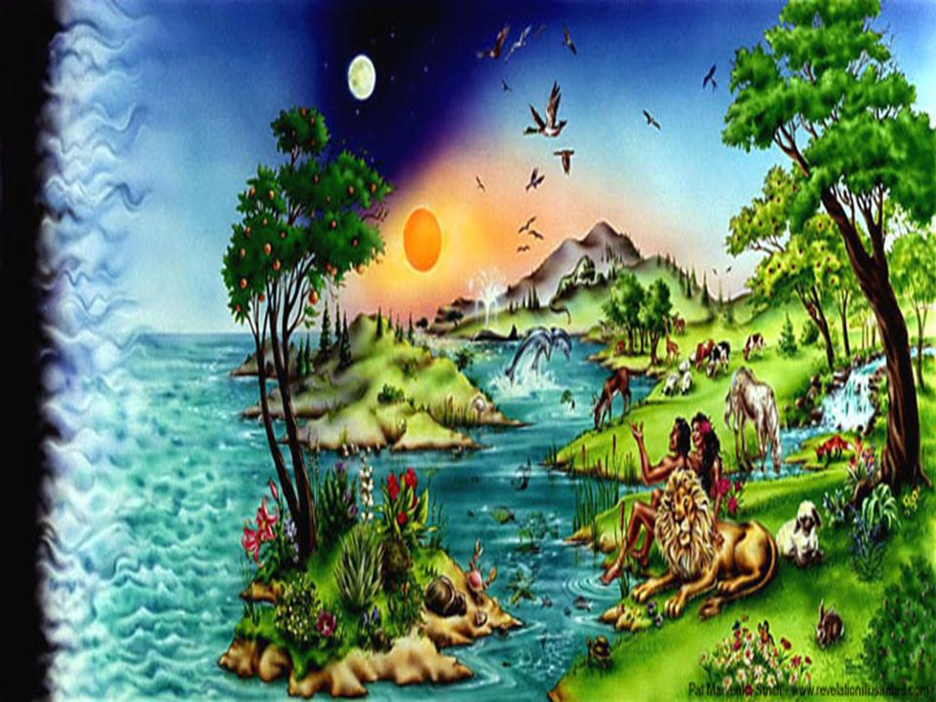

創世紀 1:31 神看著一切所造的都甚好。

Slide 4
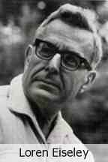
宇宙的中心是一丝微笑， 一份从创世之初就跳跃着喜乐的脉动，至今仍延续着。
1907-1997
美国著名的人类学家和散文家

Slide 5


Slide 6
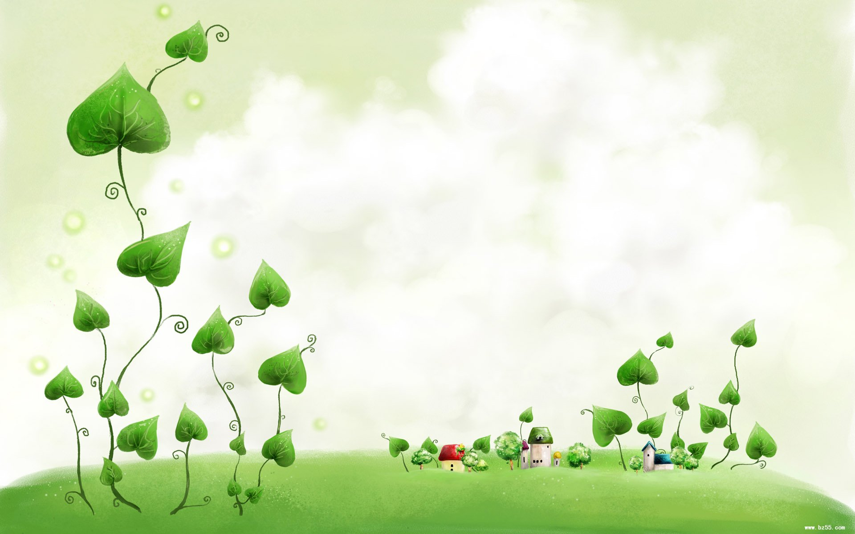

Slide 7
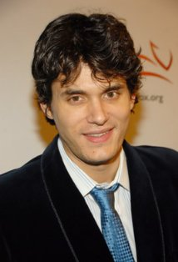
JOHN MAYER “ Gravity"
Gravity is working against me
And gravity wants to bring me down
…….
Oh twice as much ain't twice as good
……
Oh gravity, stay the hell away from me
Oh gravity has taken better men than me (how can that be?)
…….
Just keep me where the light is
Just keep me where the light is
Just keep me where the light is
C'mon keep me where the light is
C'mon keep me where the light is
C'mon keep me where keep me where the light is (oh, oh)

Slide 8
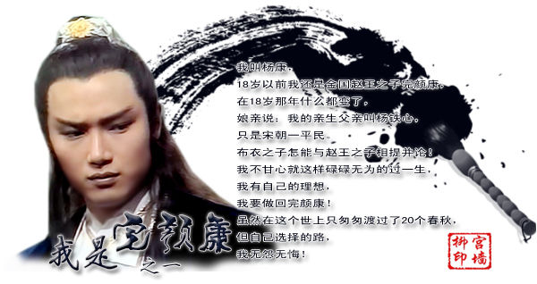

Slide 9
人恒过，然后能改；
困于心，衡于虑，而后作；
徵于色，发于声，而后喻。
----- 《孟子 告子下》

Slide 10
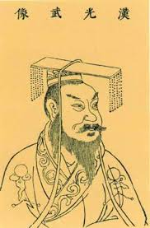
《輪台罪己诏》
“朕即位以来，所为狂悖，使天下愁苦，不可追悔。自今事有伤害百姓，糜费天下者，悉罢之！”

Slide 11

第五課 懺悔的心聲
— 研讀大衛的懺悔詩

Slide 12

詩篇中的懺悔詩
第 6 篇 （耶和華啊，求你不要在怒中責備我，也不要在烈怒中懲罰我！ ）
第 32 篇（得赦免其過、遮蓋其罪的，這人是有福的！ ）
第 38 篇（耶和華啊，求你不要在怒中責備我，不要在烈怒中懲罰我！ ）
第 51篇（神啊，求你按你的慈愛憐恤我！按你豐盛的慈悲塗抹我的過犯！ ）
第 102篇（耶和華啊，求你聽我的禱告，容我的呼求達到你面前！ ）
第 130篇（耶和華啊，我從深處向你求告！ ）
第 143篇（耶和華啊，求你聽我的禱告，留心聽我的懇求，憑你的信實
和公義應允我。 ）

Slide 13
詩篇130:3-4
主─耶和華啊，你若究察罪孽，誰能站得住呢？
但在你有赦免之恩，要叫人敬畏你。發聲，他必留心聽我。

Slide 14
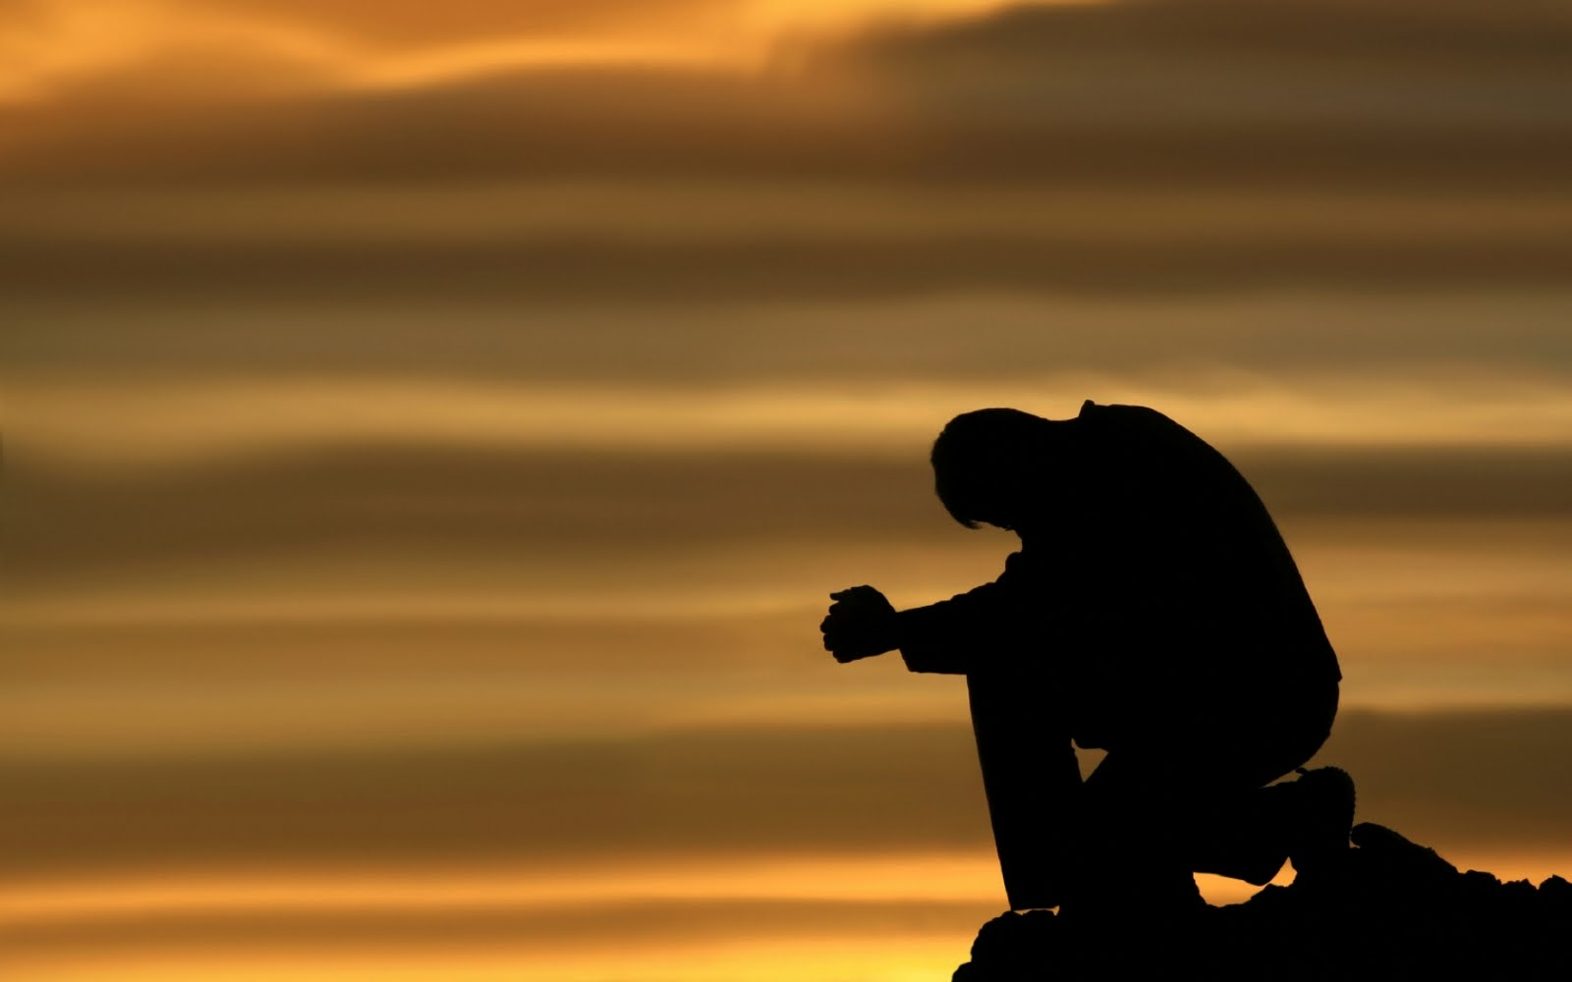
詩篇 51 篇

Slide 15
1（大衛與拔示巴同室以後，先知拿單來見他；他作這詩，交與伶長。）神啊，求你按你的慈愛憐恤我！按你豐盛的慈悲塗抹我的過犯！
2 求你將我的罪孽洗除淨盡，並潔除我的罪！

Slide 16
1（大衛與拔示巴同室以後，先知拿單來見他；他作這詩，交與伶長。）神啊，求你按你的慈愛憐恤我！按你豐盛的慈悲塗抹我的過犯！
2 求你將我的罪孽洗除淨盡，並潔除我的罪！
過犯 – transgressions – 背叛
罪行
罪孽– iniquity – 詭詐， 走迷方向
罪– sin – 射不中目標，偏離神的標準
罪性

Slide 17
罪
背叛了神的主權
逾越了神所定的界限
達不到神的標準
失准
无法和神校准 远离神 Ungodliness
无法和自己校准 失去了圣洁 Unholiness
困惑/冲突
无法和他人校准 失去了公义 Unrighteousness

Slide 18

神的心意
利未記19:2
你曉諭以色列全會眾說：你們要聖潔，因為我耶和華─你們的神是聖潔的。
帖撒羅尼迦前書4:3-4
神的旨意就是要你們成為聖潔，遠避淫行；
要你們各人曉得怎樣用聖潔、尊貴守著自己的身體。

Slide 19
3 因為，我知道我的過犯；我的罪常在我面前。
4 我向你犯罪，惟獨得罪了你；在你眼前行了這惡，以致你責備我的時候顯為公義，判斷我的時候顯為清正。
5 我是在罪孽裡生的，在我母親懷胎的時候就有了罪。
6 你所喜愛的是內裡誠實；你在我隱密處，必使我得智慧。
51:1-6
求神恕罪

Slide 20
7 求你用牛膝草潔淨我，我就乾淨；求你洗滌我，我就比雪更白。
8 求你使我得聽歡喜快樂的聲音，使你所壓傷的骨頭可以踴躍。
9 求你掩面不看我的罪，塗抹我一切的罪孽。
10 神啊，求你為我造清潔的心，使我裡面重新有正直（或譯：堅定）的靈。
11 不要丟棄我，使我離開你的面；不要從我收回你的聖靈。
12 求你使我仍得救恩之樂，賜我樂意的靈扶持我，
51:7-12
求神重建

Slide 21
13 我就把你的道指教有過犯的人，罪人必歸順你。
14 神啊，你是拯救我的神；求你救我脫離流人血的罪！我的舌頭就高聲歌唱你的公義。
15主啊，求你使我嘴唇張開，我的口便傳揚讚美你的話！
16 你本不喜愛祭物，若喜愛，我就獻上；燔祭，你也不喜悅。
17 神所要的祭就是憂傷的靈；神啊，憂傷痛悔的心，你必不輕看。

Slide 22
18 求你隨你的美意善待錫安，建造耶路撒冷的城牆。
19 那時，你必喜愛公義的祭和燔祭並全牲的燔祭；那時，人必將公牛獻在你壇上。
51:13-19
讚美許願

Slide 23
求恕罪
求重建
讚美許願
詩篇30：5
因為，他的怒氣不過是轉眼之間；他的恩典乃是一生之久。一宿雖然有哭泣，早晨便必歡呼。

Slide 24
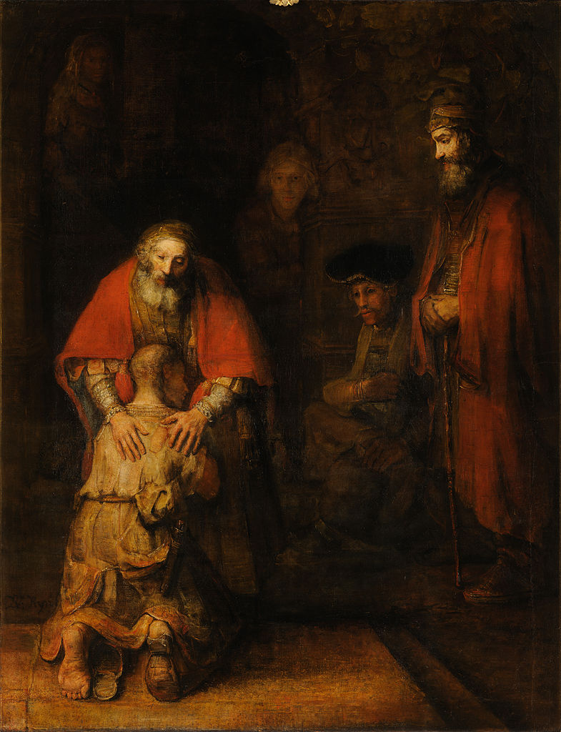
心的回歸

Slide 25
1. “對神對人，常存無虧的良心。”（徒24:16）
得勝的大衛 |  |  | 受苦的大衛
在猶大作王 | 在全以色列作王 | 犯罪 | 懲罰 | 復原 | 附錄
撒下1 | 撒下5 | 撒下11 | 撒下13 | 撒下19 | 撒下21-24
在希伯倫 | 在耶路撒冷

Slide 26
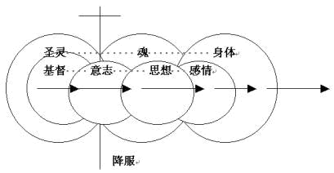
2. “基督是我們的生命 ……” （歌3:4）

Slide 27

3. “憂傷痛悔的心，你必不輕看。” （詩51:17）
Blank Page
……
How can I erase decisions I've made?
How do I go back, what more can I say?
I was scared, I was unprepared
…….
I would do anything for us to make it through
……
Paint me a heart, let me be your art
I am a blank page waiting for life to start
…….

Slide 28
Morning Has Broken 晨曦破曉
Morning has broken like the first morning 早晨来临，如同第一个清晨
Blackbird has spoken like the first bird 画眉鸣唱，如同第一只鸣禽
Praise for the singing; praise for the morning 赞美这歌唱，赞美这早晨
Praise for them springing fresh from the world 赞美它们初现这清新世界
Sweet the rains‘ new fall sunlit from heaven 天庭的阳光照耀甘霖
Like the first dewfall on the first grass 像第一片叶子上的第一颗露珠
Praise for the sweetness of the wet garden 赞美那湿润花园的甜美
Sprung in completeness where His feet pass 上帝足迹所到之处万物滋长
Mine is the sunlight, mine is the morning 我的世界是阳光，我的世界是清晨
Born of the one light Eden saw play 一切开始，沐浴伊甸园的同一微光
Praise with elation, praise every morning 欣喜地赞美，赞美每一个清晨
God‘s re-creation of the new day 讚美神重造，每一個新的日子

